Slide 1
МБУДО «ДХШ № 1» Методическая разработка «Тематический натюрморт – территория для творчества»
Создание тематического натюрморта на уроках УП. «Рисунок»
в 7 классе ДПОП «Живопись» с 8-летним сроком обучения
Составитель Зарубанова Лариса Дмитриевна
преподаватель высшей категории
2020 год

Slide 2
Цели:
Совершенствование специальных умений и навыков работы с различными графическими материалами.
Знакомство, формирование и развитие специальных умений и навыков работы с различными источниками исторических материалов.
Развитие творческих способностей учащихся, навыков самостоятельной работы.
Воспитание эстетического вкуса.
Воспитание патриотических чувств, развитие творческого потенциала учащихся.
Более глубокое знакомство с историей России.
Задачи:
1. Развитие детского воображения, фантазии, художественной наблюдательности. 2. Обучение учащихся образному мышлению, умению использовать документальный материал.
3. Совершенствование графической техники и овладение новыми приемами. 4. Организация композиционного пространства.
5. Создание эмоционально окрашенной, выразительной, творческой композиции. 6. Соблюдение методической последовательности ведения длительной работы. 7. Воспитание чувства гармонического восприятия действительности.
8. Воспитание художественного вкуса и интереса к истории России, интереса к историческому наследию своей семьи.

Slide 3
Оборудование и материалы: Акварель, тушь, гелиевые ручки, фломастеры, масляная пастель, карандаши графитные, кисти беличьи, колонковые, щетина, бумага, резаки, пищевая пленка. Альбомы с документальными фотографиями, книги с репродукциями исторических картин. Мультимедийный проектор для представления темы, музыкальный центр.
Оборудование и материалы: Акварель, тушь, гелиевые ручки, фломастеры, масляная пастель, карандаши графитные, кисти беличьи, колонковые, щетина, бумага, резаки, пищевая пленка. Альбомы с документальными фотографиями, книги с репродукциями исторических картин. Мультимедийный проектор для представления темы, музыкальный центр.

Slide 4
План работы:
Организационный момент.
Презентация темы. Беседа: «Тематический натюрморт – территория для творчества».
Работа учеников над созданием эскиза по теме: «Тематический натюрморт».
Доработка эскиза для создания сюжетно-тематической индивидуальной композиционной трактовки.
Тональное решение эскиза.
Работа на формате.
Анализ и подведение итогов.

Slide 5
Идея натюрморта.
Составление тематического натюрморта, как и композиции, прежде всего начинается с замысла и отбора предметов.
В этом задании предлагается гораздо больше предметов, чем необходимо.

Slide 6
Идея натюрморта.
Решаются следующие вопросы: какие предметы помогут наиболее выразительно представить тему, какие из них будут главными в постановке, а какие второстепенными.

Slide 7
Идея натюрморта.
Предметы подбираются разного размера и располагаются в свободном порядке.

Slide 8
Идея натюрморта.
Перед началом работы учащимся необходимо проанализировать возможности каждого предмета для раскрытия темы, а также их форму и размер.

Slide 9
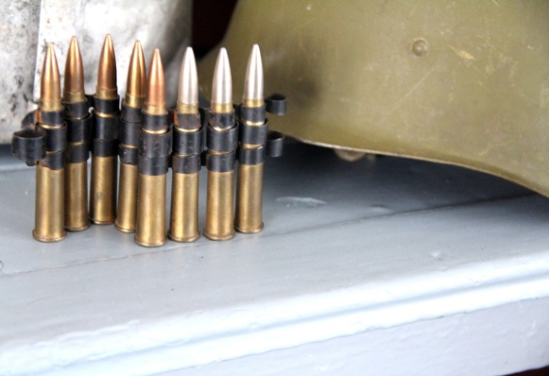
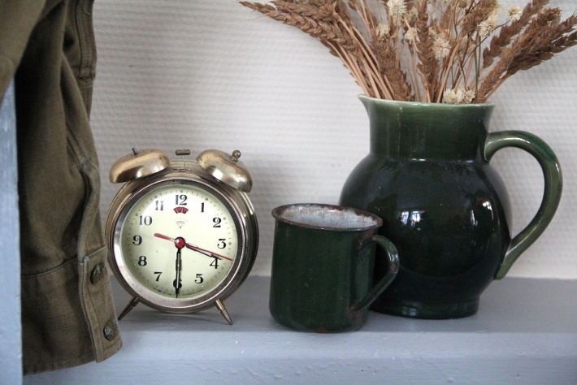
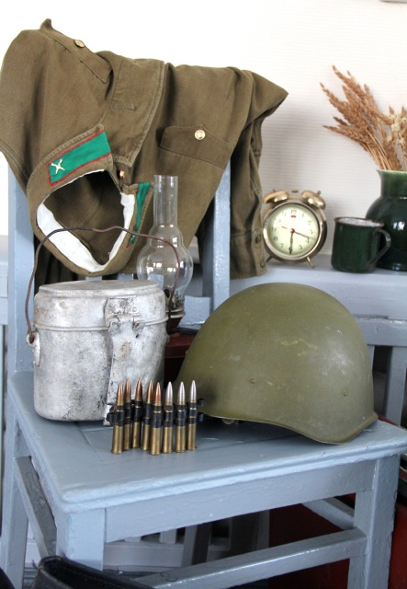
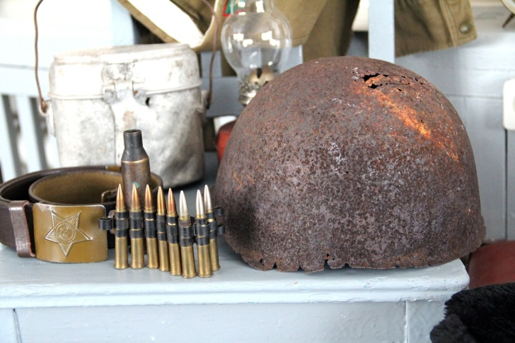
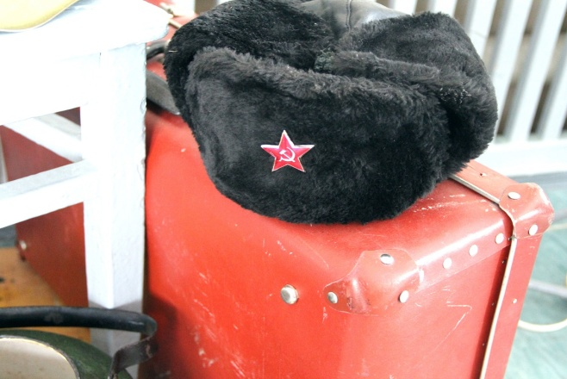
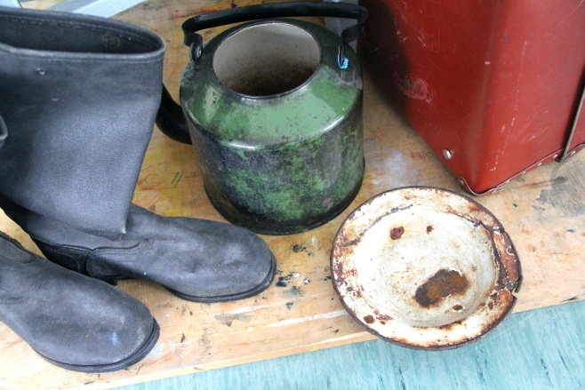
Идея натюрморта.
Главная идея при создании тематического натюрморта - найти такое сочетание, организацию предметов, а в последствии, изобразительных элементов, которые содействовали бы выявлению содержания темы.

Slide 10
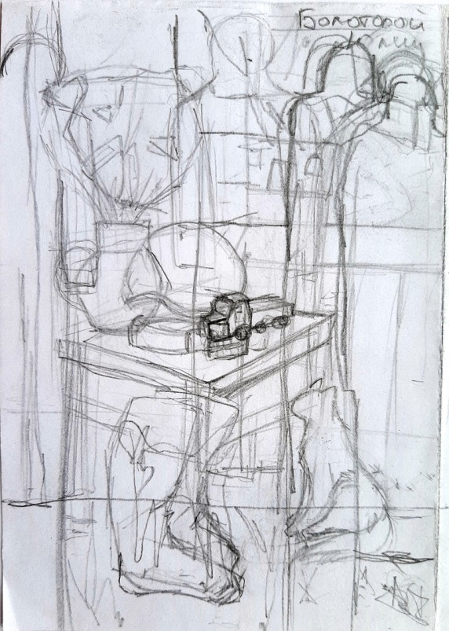
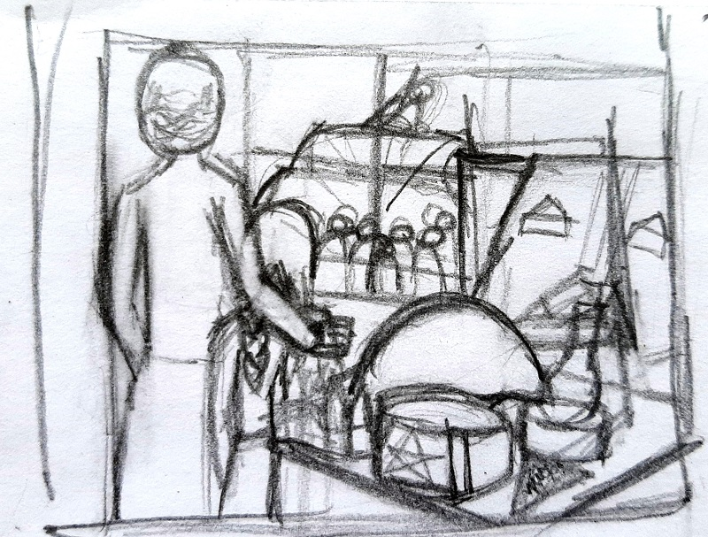
Создание эскиза
Учащиеся, оттачивая свои навыки построения композиции, создают несколько карандашных эскизов.

Slide 11
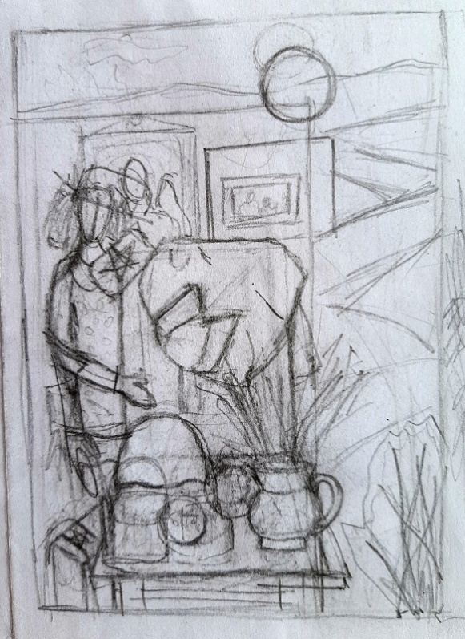
Создание эскиза
Когда предметы уже выбраны, приходит важный момент – расположить их относительно друг друга.

Slide 12
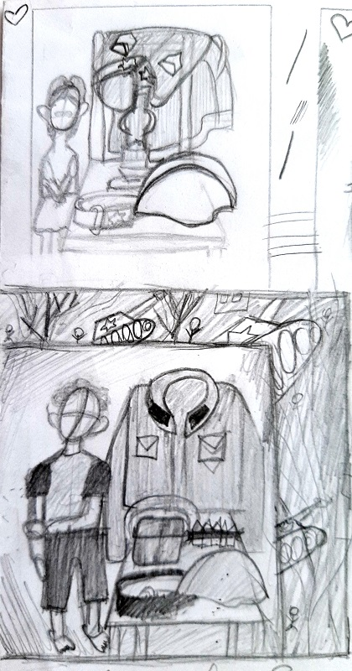
Создание эскиза
Один из предметов должен стать композиционным центром постановки и выделяться по размерам и тону. Кроме того он должен нести смысловую нагрузку.

Slide 13
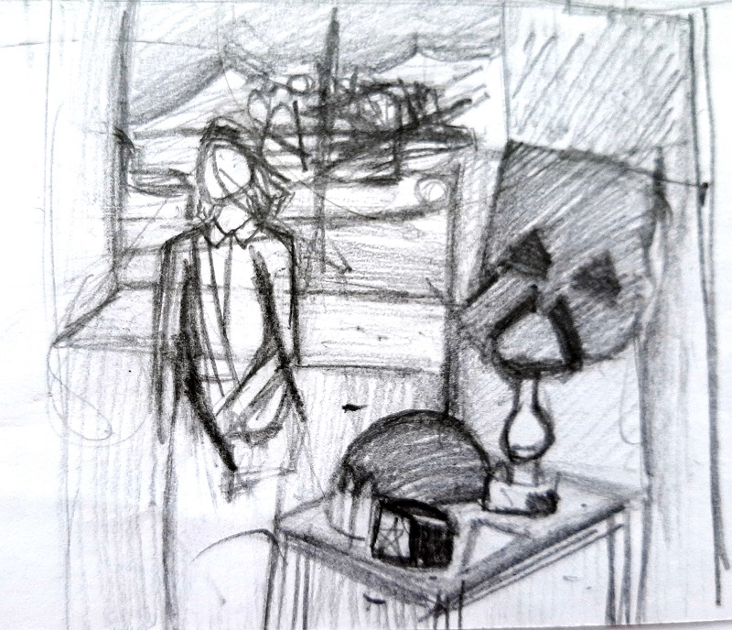
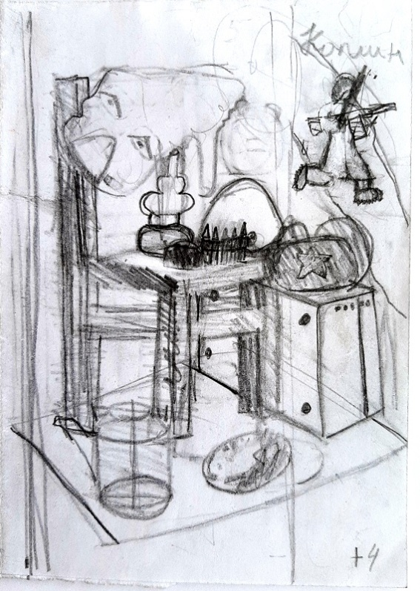
Создание эскиза
Выстроить натюрморт по ритму и смысловой составляющей – основная задача этого этапа.

Slide 14
Доработка эскиза для создания сюжетно-тематической трактовки.
Сюжетно-тематический натюрморт подразумевает объединение предметов темой, сюжетом.
Главное в нашем задании, это эмоциональность, ассоциативность, настроение, своеобразный «рассказ» с помощью предметов.

Slide 15
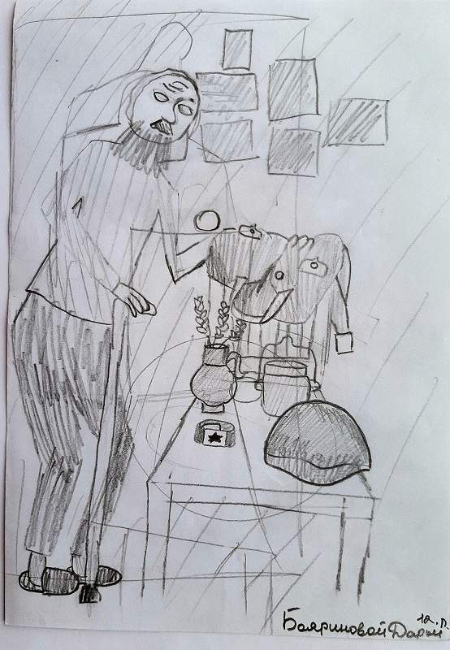
Доработка эскиза для создания сюжетно-тематической трактовки.
В композицию активно включаются силуэты людей, животных, элементы архитектуры и прочие детали. Доминирующая роль натюрморта сохраняется. Дополнительные элементы должны занимать только свободное поле, недопустимо перегружать ими натюрморт.

Slide 16
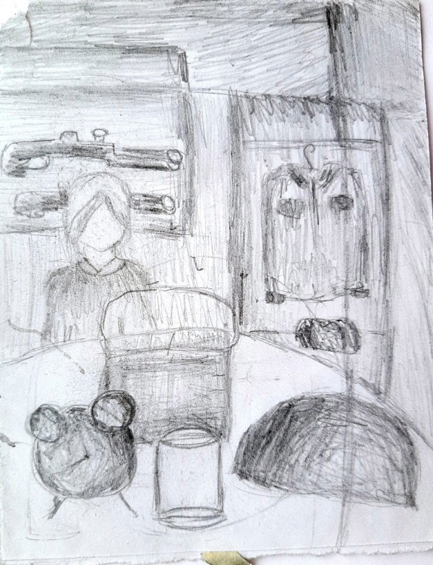
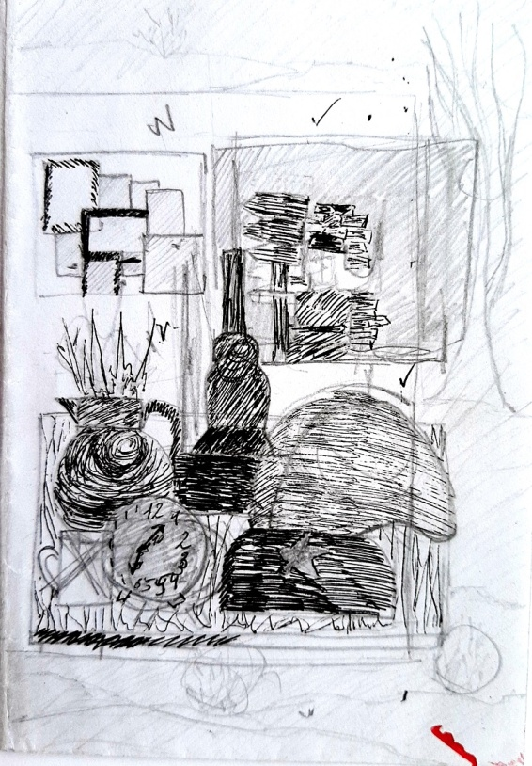
Тональное решение эскиза
Для успешного и грамотного продолжения работы над заданием необходимо определить зоны контрастов и нюансов в рабочем поле в зависимости от выбранной сюжетно-тематической трактовки.

Slide 17
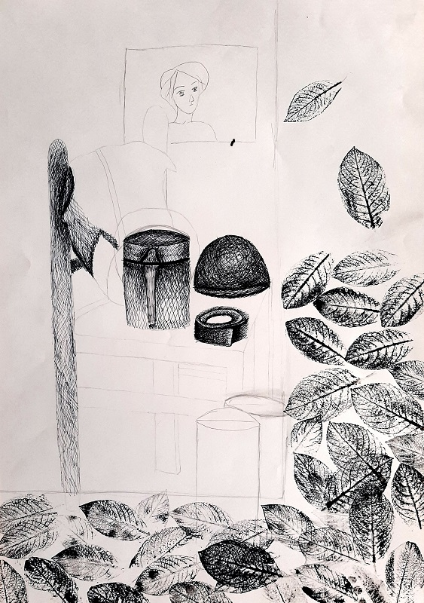
Исполнение.
Соблюдать последовательность выполнения работы – от общего (фона) к частному.

Slide 18
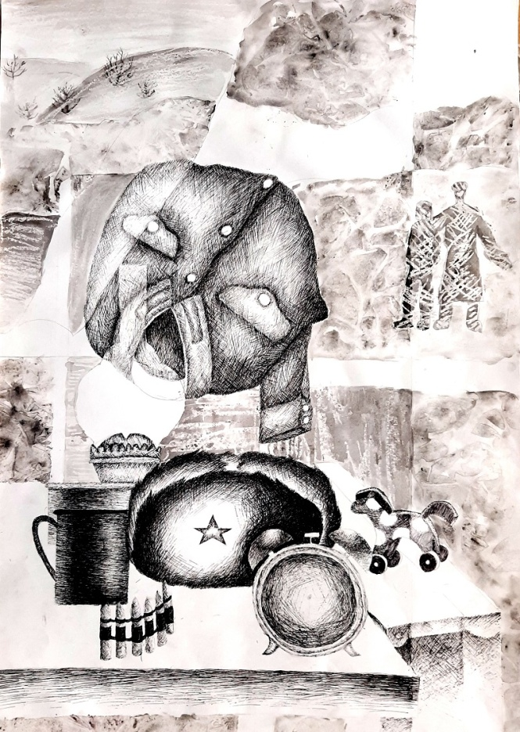
Исполнение.
Предметы, несущие смысловую нагрузку должен стать композиционным центром постановки и выделяться по размерам и тону.

Slide 19
Исполнение.
При выполнении задания необходимо уделить большое внимание решению учебных задач и внимание к техническому исполнению

Slide 20
Исполнение.
Предполагается использование всех изученных ранее технических приемов для решения поставленных учебных и творческих задач.

Slide 21
Исполнение.

Slide 22
Исполнение.

Slide 23
Исполнение.
Творческий подход к изображению сюжетно-тематического натюрморта предполагает погружение в тему натюрморта, подключение ассоциативного мышления и создание определенного настроения в работе.

Slide 24
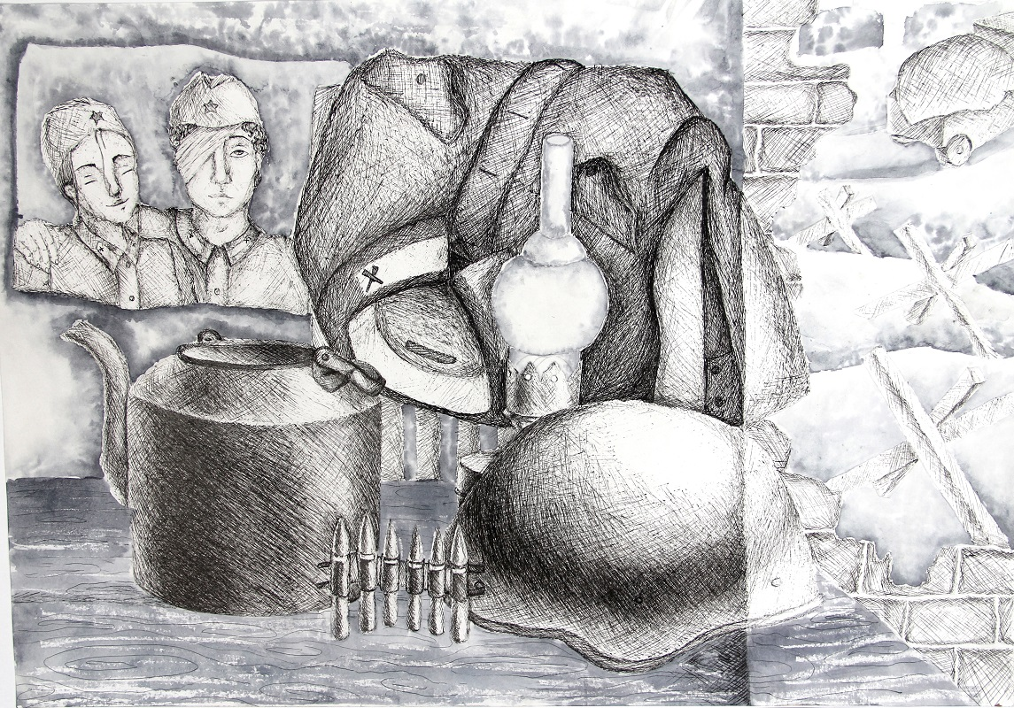

Slide 25
В презентации использованы фотографии эскизов и работ учеников 7 класса.
Просмотр и обсуждение выполненных работ и возможностей для создания композиции на другие темы.
Мы смогли создать эмоционально окрашенные, выразительные, творческие композиции, тонально и композиционно уравновешенные, разнообразно ритмически организованные работы, достойные участия в выставках и конкурсах.

